Slide 1
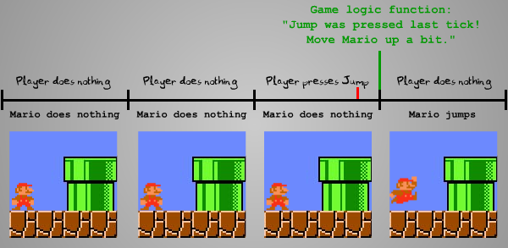
Game Super Mario Bros
Game Loop Pattern
Dalam game super Mario bros, jika kita menekan tombol lompat maka objek akan melompat. Begitupun pada pengulangan selanjutnya Mario akan mulai melompat.

Slide 2
Plants Vs. Zombies
Double Buffer
Game plants vs. zombie memberika pemain ruang akuarium dan garden dimana pemain tidak akan bisa menggunakan keduanya pada awalnya. Disini akuarium & kebun akan terbuka setelah melewati beberapa level. Dan dalam aquarium atau kebun pun masih terdapat proses ang dilakukan yaitu menanam dan menyiram bunga agar menghasilkan koin. Pemain terkadang harus menunggu beberapa waktu atau hari agar bisa menggunakan fitur dalam akuarium dan kebun. Oleh karena itu selama pemain memainakn level Adventure, akuarium maupun garden akan mempersiapkan fitur-fitur dalam game.

Slide 3
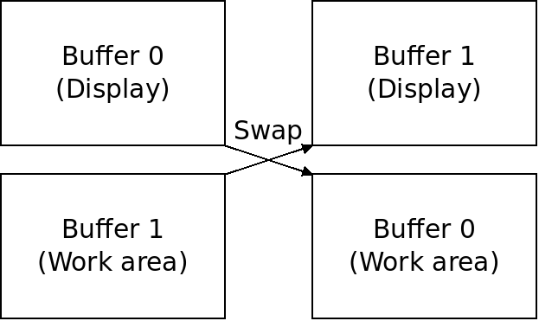
Double Buffer
Update Method

Slide 4
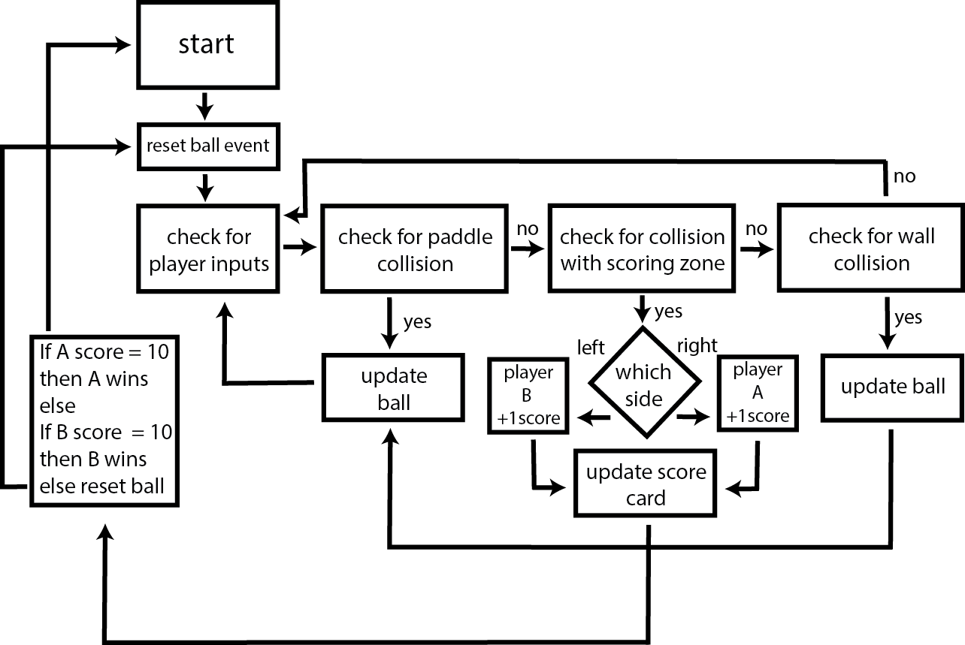
Game Pong
Pada game pong terdapat update method pattern, yaitu ketika pergerakan bola, paddle, maupun brick yang terkena bola. Jika brick sudah terkena bola maka untuk selanjutnya bola tidak akan mengenaik brick karena sudah hilang.

